Slide 1
Universidad de las Fuerzas Armadas “ESPE”
PROYECTO II
Módulo de refuerzo del aprendizaje de los sistemas digestivo, respiratorio, excretor y circulatorio del cuerpo humano – MDREC.
Grupo de desarrollo:
Robetrh Jumbo
Carlos Peñafiel
Diego Yacelga
Tutora Académica:
Ing. Jenny Ruiz

Slide 2
Agenda de presentación
Tema
Objetivo
Alcance
Casos de Uso
Diagrama de Clases
Modelos conceptual y físico

Slide 3
1. Tema: “Módulo de refuerzo del aprendizaje de los sistemas digestivo, respiratorio, excretor y circulatorio del cuerpo humano – MDREC”

Slide 4
2. Objetivos
Objetivo General
Realizar un objeto de aprendizaje, mediante herramientas multimedia, para el refuerzo de los conocimiento del sistema digestivo

Slide 5
3. Alcance
El presente proyecto, cumple con el desarrollo e implementación de una herramientas de aprendizaje orientada a la web, enfocada específicamente en los sistemas respiratorio y circulatorio de cuerpo humano, y que permitirá a los estudiantes de 5to de educación básica de la Escuela Leopoldo Mercado reforzar sus conocimientos mediante el desarrollo de diferentes actividades relacionadas a la temática central, se ha tomado lo diferentes ámbitos para el sistema:
• Guía del sistema.
• Gestión de usuarios.
• Gestión de actividades de aprendizaje.

Slide 6
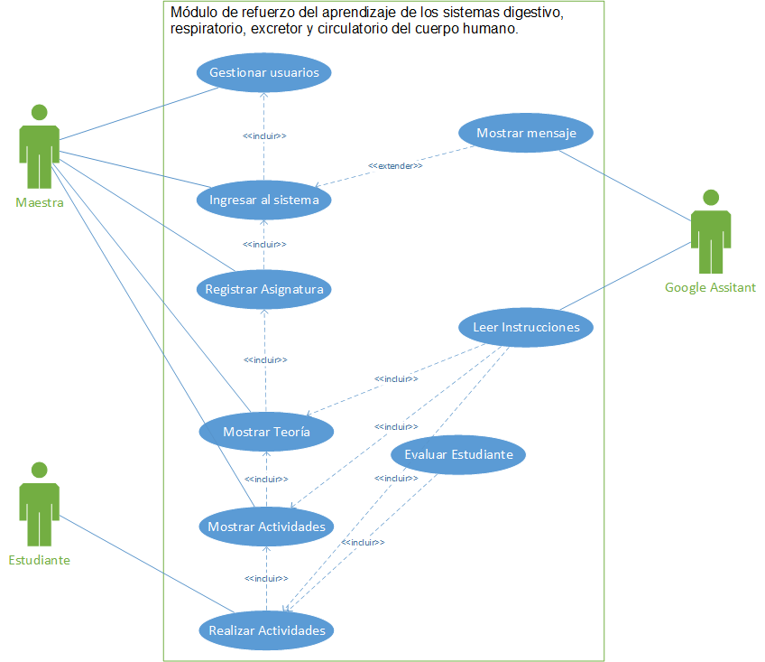
4. Casos De Uso

Slide 7
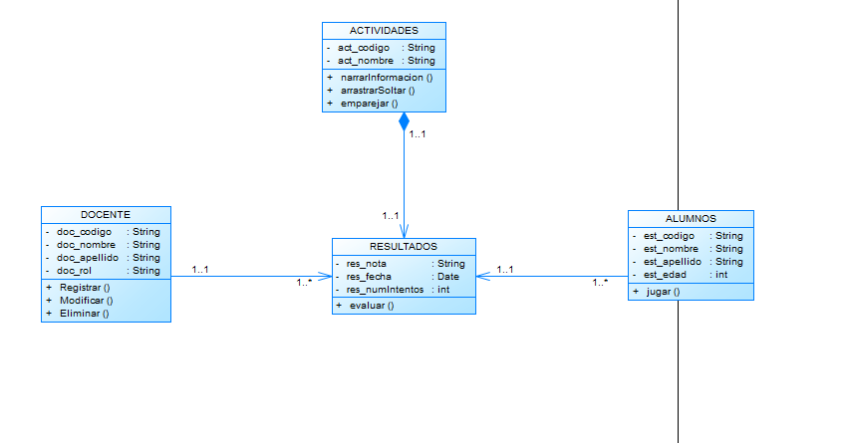
5. Diagrama de Clases

Slide 8
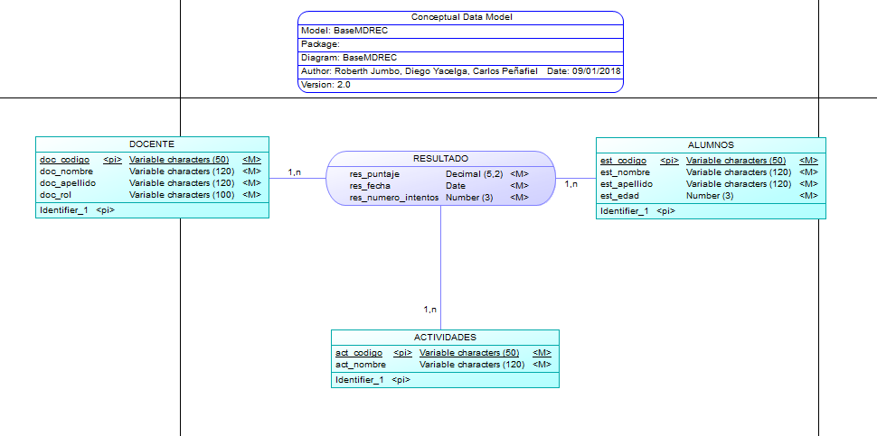
6. Modelos Conceptual, Lógico, Físico

Slide 9
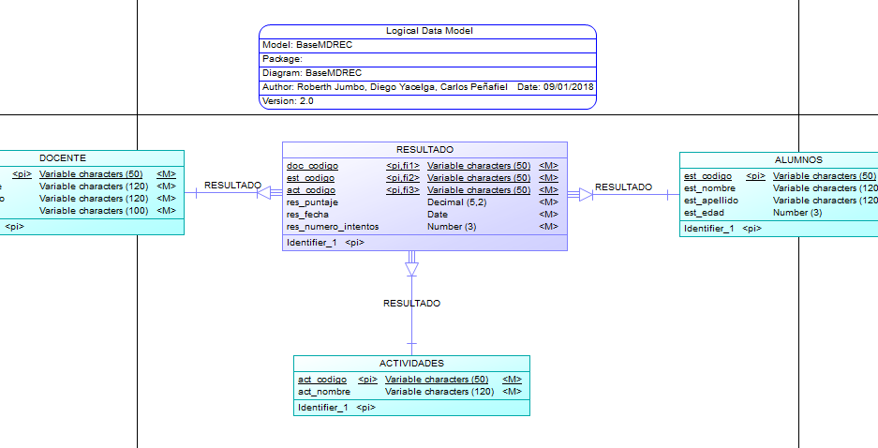

Slide 10
